Slide 1
Инвестиции – это легко и доступно всем
Грубий Елизаветы 9А,

Slide 2
Актуальность: Приумножение капитала – желание каждого человека. В современном мире это возможно сделать с помощью инвестиций. Инвестирование – это доступный каждому способ получить пассивный доход. Кроме того, инвестиционная сфера является мощнейшим инструментом для всей экономики. Потому что капиталовложения поддерживают компании в условиях повышенных рисков и влияют на уровень заработной платы населения.

Slide 3
Цель: Удостовериться, что инвестициями может заниматься каждый
Задачи:
Понять, для чего нужны инвестиции.
Разобрать мифы об инвестициях.
Понять, во что можно инвестировать.
Определить критерии инвестирования.
Попробовать один из инструментов инвестирования.

Slide 4
Гипотеза – могут ли школьники заниматься инвестициями.
Объект –инвестиции как пассивный доход.
Предмет –инвестирование с целью получения дополнительной прибыли.

Slide 5
Методы исследования
Изучение специальной литературы.
Изучение дополнительной информации (финансовый эксперт Ольга Гогаладзе).
Применение полученных знаний на практике.

Slide 6
Для чего необходимо инвестировать:
Для того, чтобы:
Всегда был доход;
Работать там, где хочется;
Не зависеть от работодателя, премий и штрафов;
Жить без долгов и кредитов.
Все мы живем в материальном мире. Наши родители ходят на работу отдают силы и время в обмен на деньги. Деньги и время — наши главные ресурсы, с помощью которых мы получаем вещи, услуги, опыт и эмоции.
Поэтому в широком смысле все наши решения ー это уже инвестиции.

Slide 7
Мифы
Миф 1. Инвестиции — это сложно Возможно, вы слышали в новостях, что индекс Московской биржи вырос, а рубль подорожал. Звучит сложно? Не пугайтесь, все очень просто: первое означает, что ценные бумаги российских компаний подорожали, а второе — что рубль стал стоить дороже в единицах другой валюты, а саму валюту можно купить дешевле.
Миф 2. Инвестиции невозможны без знания математики На старте достаточно знаний о процентах и умения сравнивать два числа. Ну а обрести основные навыки, необходимые для анализа рынка, со временем сможет каждый. Кроме того, уже создано много приложений, где всё можно настроить автоматически.
Миф 3. Инвестиции ー это казино Инвестор всегда выбирает сам, во что ему играть: в рулетку или в шахматы. Выбрать «шахматы» можно за счет следования простым правилам, сделать выбор между азартной игрой и прибыльным занятием под силу каждому.
Миф 4. Инвестиции доступны только богатым Эффективность любого инвестора зависит не только от начальной суммы вложения, но и от двух важных факторов: доходности и срока. Чем дольше вложения демонстрируют стабильную доходность, тем лучше будет результат.

Slide 8
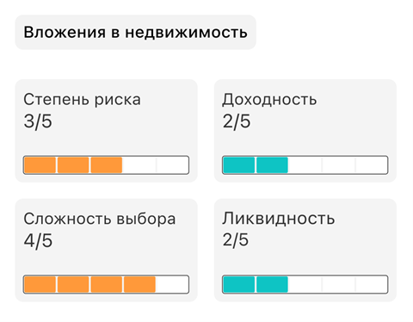
Во что можно инвестировать?

Slide 9
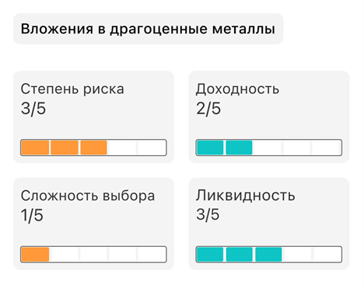
Во что можно инвестировать?

Slide 10
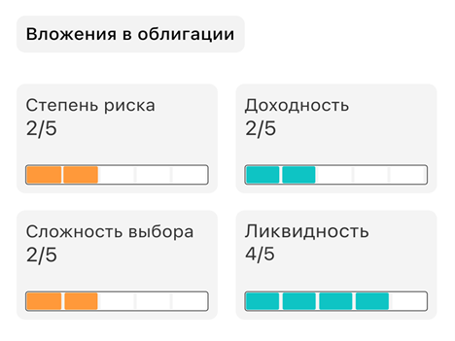
Во что можно инвестировать?

Slide 11
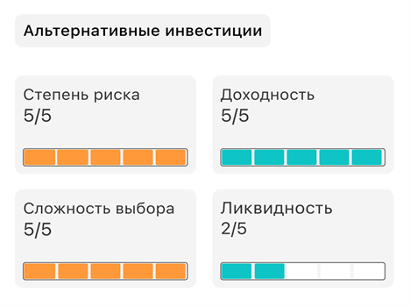
Во что можно инвестировать?
7. Альтернативные инвестиции-Это инвестиции в неклассические активы с целью получения прибыли в долгосрочной перспективе.
Например:
NFT — товары в крипто пространстве.
предметы коллекционирования — произведения искусства, автомобили, монеты, вино;
частный капитал — собственный капитал в частной компании;
хедж-фонды — инвестиционные фонды, которые в основном торгуют неликвидными активами;

Slide 12
Как выбрать?
Точного ответа на вопрос «Куда инвестировать?» не может дать никто. Смысл правильных инвестиций в том, чтобы одна ошибка не стала критичной для капитала.
Главный совет для начинающих инвесторов – это не держать яйца в одной корзине и вкладывать деньги в разные активы. На языке инвестиций это зовется диверсификацией.

Slide 13
Определяем критерии инвестирования. Инвестировать необходимо в:
1. Самые надежные компании, прошедшие строжайший отбор, т.е. голубые фишки.
Голубыми фишками становятся самые надежные и стабильные компании - лучшие из лучших в своей отрасли. Именно поэтому они подойдут любому инвестору, особенно начинающему.
2. Компании, соответствующие менее строгим требованиям.
Некоторые компании второго эшелона могут иметь более высокий рост и выплачивать более высокие дивиденды, хотя и не такие регулярные, как у голубых фишек.
3. Компании с самыми низкими требованиями.

Slide 14
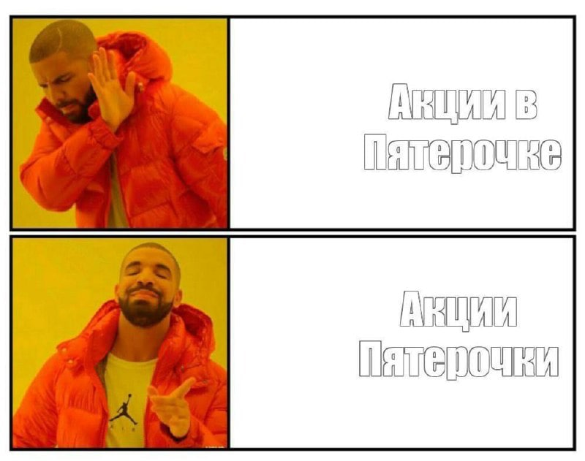
ПРАКТИКА
Для того, чтобы разобраться с инвестициями я зарегистрировалась в приложении Тинькофф Инвестиции. Здесь я применила полученные знания и получила опыт инвестирования. Я приобрела акции поисковых фондов (такие как Яндекс и др.) Мой начальный капитал составлял 1 000 то рублей, они выросли в стоимости до 2 725.
В итоге я заработала 1725 рублей. Теперь хочу пройти обучение по инвестициям у эксперта. Я считаю, что навык правильно покупать активы такой же важный, как и умение отличить фьючерс от опциона.
Лучшая инвестиция — это инвестиция в самого себя.

Slide 15
Заключение:
Я многое узнала и прожила, когда делала этот проект, от приобретении новых понятий до разговоров с людьми. Это был крутой опыт, с помощью которого я смогла заработать 2 725 рублей с начальным капиталом 1 000. (не считая дивидендов)
Я поняла для чего нужны инвестиции.
Разобралась, где мифы, а где правда о инвестициях
Поняла во что может вложится начинающий инвестор
Узнала, как определяются категории инвесторов
Попробовала один из инструментов инвестирования.
С точностью могу сказать, что инвестициями может заниматься каждый-главное желание. Поэтому человек, который решил инвестировать должен обязательно поставить цель. Без неё всё будет бесполезно.

Slide 16
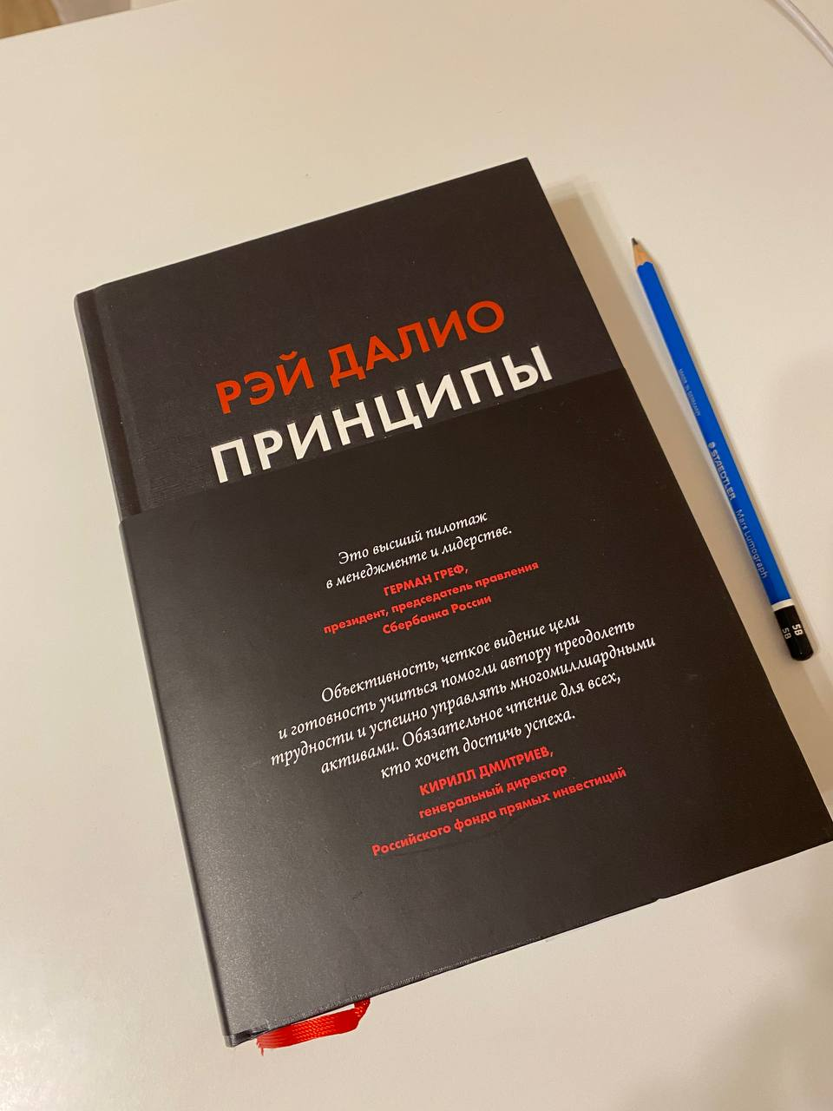
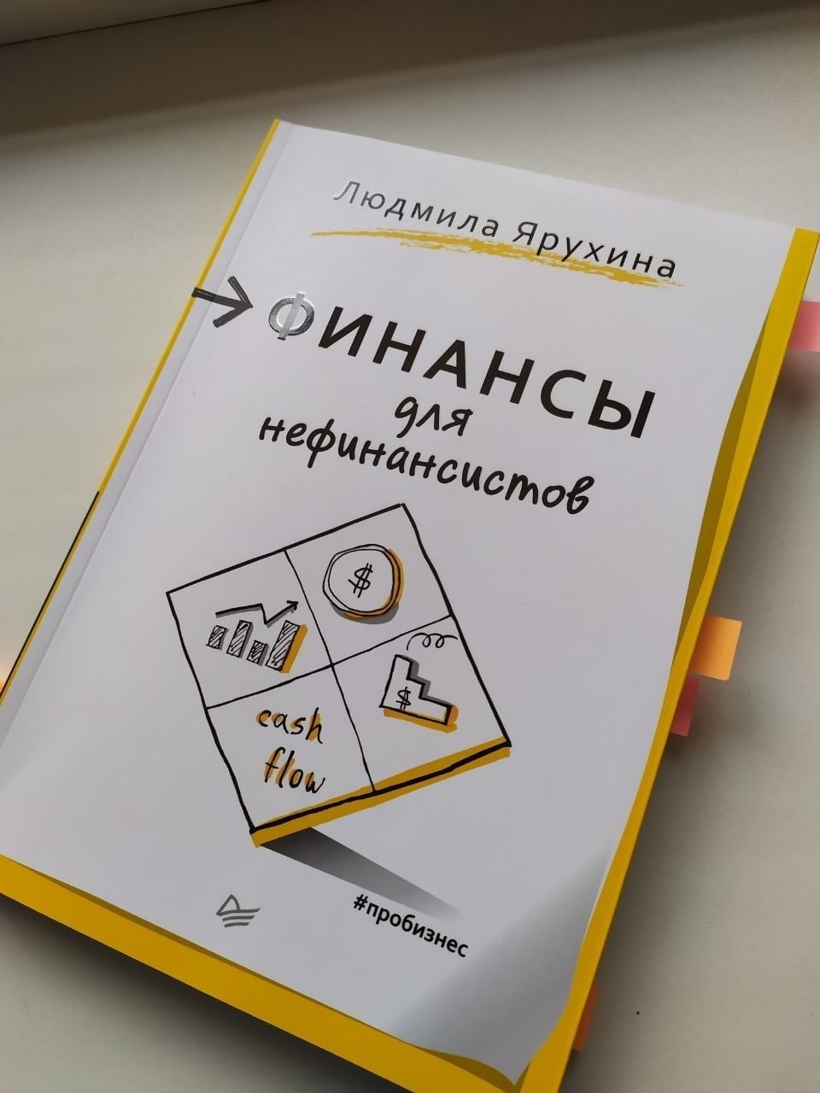
Источники информации:

Slide 17
На этом всё Готова ответить на ваши вопросы

